Slide 1
STRASBOURG

Slide 2
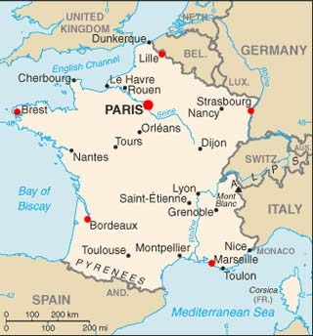
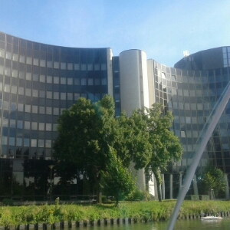
OPĆENITO O STRASBOURGU
Strasbourg grad je na istoku Francuske, na lijevoj strani Rajne.
Po veličini je sedmi grad u Francuskoj i jedini grad u svijetu, čiji je centar UNESCO proglasio svjetskom baštinom 1988. godine.
U Strasbourgu se nalazi sjedište Vijeća Europe, Europski sud za ljudska prava i Europski parlament.

Slide 3
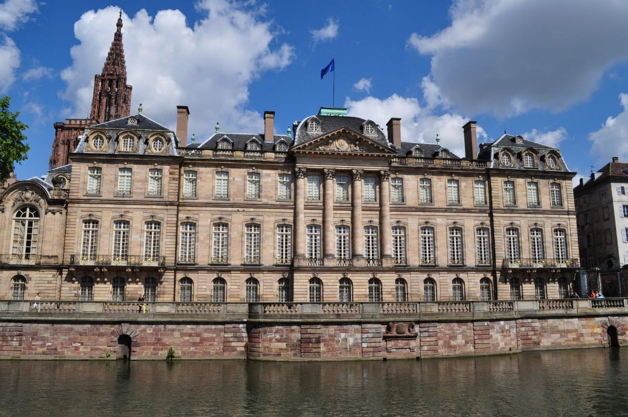
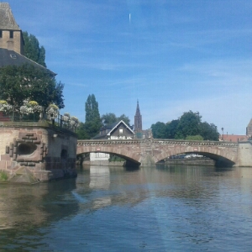
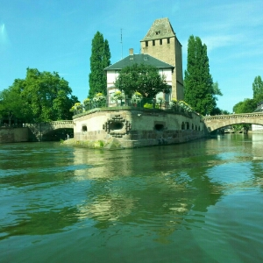
SPOMENICI
Prekriveni mostovi
Boecklinški dvor
Stare zidine iz 13. stoljeća
Palača Rohan
Rajnska palača
Palača pravde
Kabinet tiskarina i crteža

Slide 4
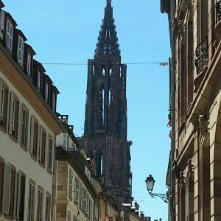
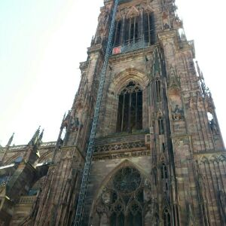
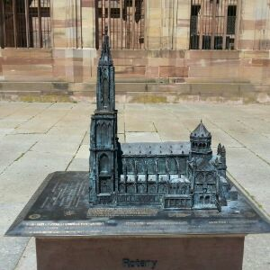
KATEDRALA NOTRE-DAME
Stražburška katedrala ili Katedrala naše Gospe od Strasbourga je katolička katedrala u Strasbourgu, čiji su brojni dijelovi romanička arhitektura, ali je poznata kao primjer visoke ili kasne gotičke arhitekture.
Za veliki dio njezine izgradnje od 1277. do svoje smrti, 1318. godine, zaslužan je Erwin von Steinbach.
S visinom od 142 metra, ona je od 1647. do 1874. godine bila najviša građevina a svijetu, kada ju je premašila Crkva Svetog Nikole u Hamburgu, a danas je šesta najviša crkva na svijetu.

Slide 5
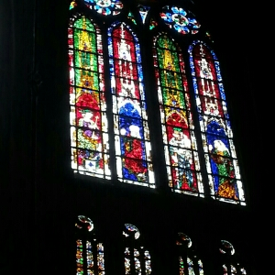
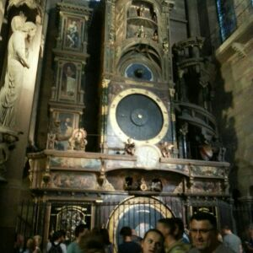
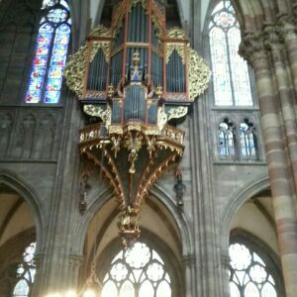
UNUTRAŠNJOST KATEDRALE NOTRE-DAME

Slide 6
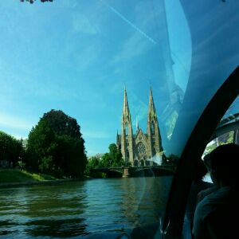
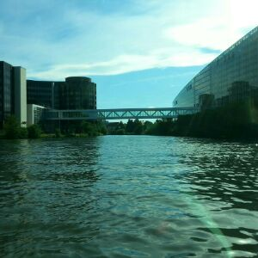
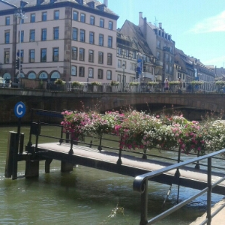
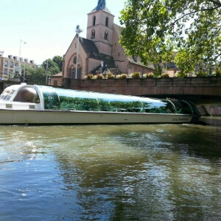
OBILAZAK GRADA NA RAJNI
Na obilazak grada ljudi većinom idu malenim brodovima koji obiđu sve bitnije zgrade i spomenike
Na brodu se nalaze pripremljene slušalice preko kojih se sluša vodič

Slide 7
LEGENDA O KATEDRALI
Legenda o puhanju vjetra kaže da je vrag letio iznad tla, jahao vjetar. Tada je ugledao svoj portret urezan na katedrali: napasnik koji udvara mladim djevicama pod krinkom zgodnog mladića. Vrlo polaskan i znatiželjan vrag je odlučio ući unutra da vidi ima li i tamo njegovih skulptura. Ostao je zarobljen u svetištu zauvijek te vjetar još uvijek čeka s nestrpljenjem i urla na mjestima izvan katedrale. Vrag, bijesan, radi zračne struje iz dna crkve do visine stupa anđela.

Slide 8
KRAJ
Izradila: Anja Mudri

